Slide 1
KHỞI ĐỘNG
CÓ GÌ Ở

Slide 2
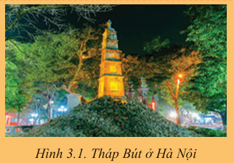
KHỞI ĐỘNG
Chia sẻ những hiểu biết của em về công trình Tháp Bút với dòng chữ “Tả thanh thiên” tại bờ hồ Hoàn Kiếm.

Slide 3
KHỞI ĐỘNG
- Tháp Bút, theo ý tưởng của Thần Siêu là tượng trưng cho nền “văn vật", hiểu nôm na là một công trình hiện vật mang tính dân tộc, có giá trị nghệ thuật và lịch sử.
- Trên thân tháp, ở vị trí của 3 tầng giữa có khắc theo chiều dọc ba chữ “Tả Thanh Thiên” có nghĩa là “Viết lên trời xanh”. Rất nhiều ý nghĩa có thể phân tích từ ba chữ này: có thể là giãi bày tấm lòng với trời xanh, là cảm hứng đầy tráng khí, là tâm hồn rộng mở bao la,…nhưng chung quy lại, vẫn là thể hiện cái hùng tâm tráng chí của các bậc sĩ phu yêu nước thời bấy giờ.

Slide 4
BÀI 3: THĂNG LONG – HÀ NỘI TỪ NĂM 1802 ĐẾN NĂM 1918

Slide 5
NỘI DUNG
I.
Một số nét chính về tình hình Thăng Long đầu thời Nguyễn
II.
Những thay đổi của Hà Nội cuối thế kỉ XIX – đầu thế kỉ XX

Slide 6
I.
Một số nét chính về tình hình Thăng Long đầu thời Nguyễn

Slide 7
I. Một số nét chính về tình hình Thăng Long đầu thời Nguyễn
Lĩnh vực | Nội dung
Chính trị
Kinh tế
Văn hóa
Thảo luận và hoàn thành phiếu học tập

Slide 8
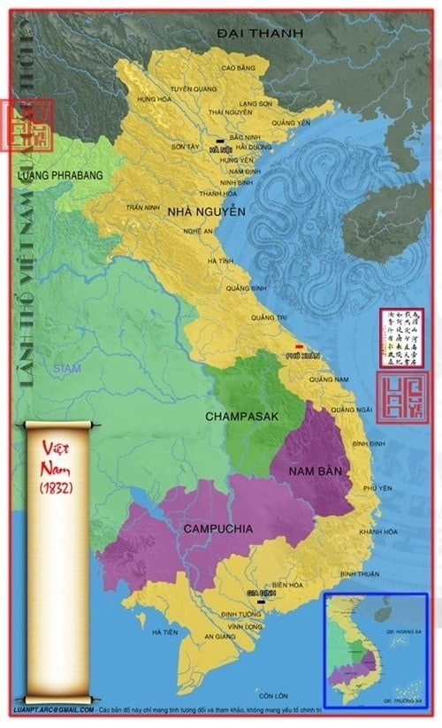
a) Chính trị
- Thăng Long từ địa vị là kinh đô nay trở thành thủ phủ của trấn thành Bắc Thành.
- Năm 1831, vua Minh Mạng tiến hành cải cách hành chính thành lập tỉnh Hà Nội.

Slide 9
- Thăng Long trở thành tỉnh lị của tỉnh Hà Nội. Khu vực kinh thành Thăng Long cũ gồm hai huyện Thọ Xương, Vĩnh Thuận và huyện Từ Liêm lập thành phủ Hoài Đức.

Slide 10
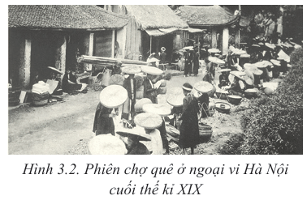
b. Về kinh tế
- Phía Tây và nam tiếp tục phát triển kinh tế nông nghiệp nhưng có xu hướng nông thôn hoá, chuyên về trồng lúa kết hợp với trồng hoa màu.
- Bộ mặt đô thị của Hà Nội dồn về phía đông và đông nam, phát triển mạnh các nghề thủ công và hoạt động thương mại đóng vai trò chủ đạo.
- Các phố phường ở đây dọc ngang như bàn cờ.

Slide 11
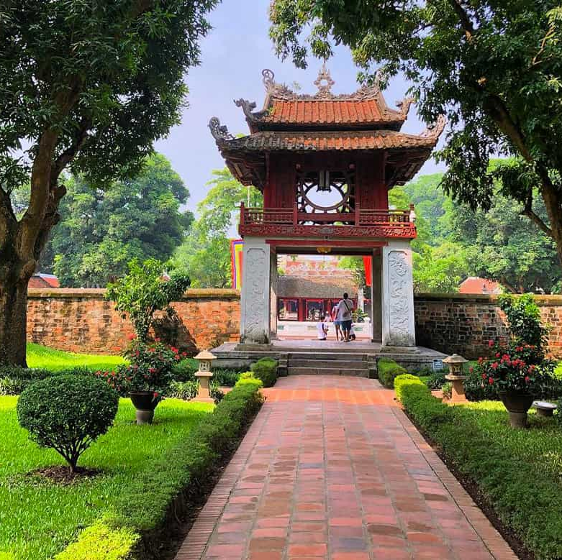
c) Văn hóa
- Khu Văn Miếu không còn Quốc Tử Giám, kiến trúc cũ bị thu nhỏ lại và xây thêm Khuê Văn Các vào năm 1802. Nhà Nguyễn dựng Trường thi Hương (phố Tràng Thi), Cục Bảo Tuyền (phố Tràng Tiền).
- Các trí thức Thăng Long thành lập hội Hướng Thiện và mở nhiều trường tư nhằm mục đích đào tạo các thế hệ trí thức yêu nước.

Slide 12
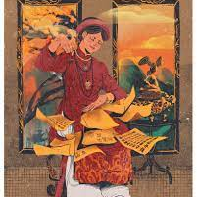
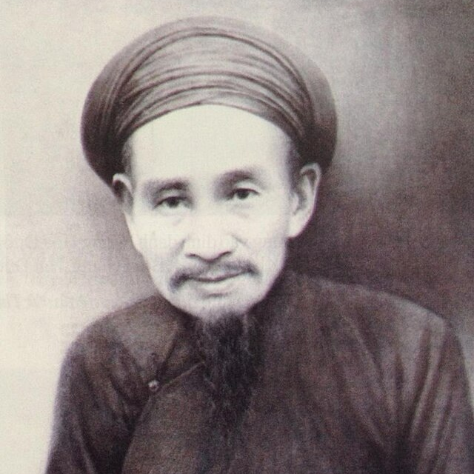
- Thời kì này, Hà Nội có nhiều nhà văn hoá nổi tiếng như Vũ Tông Phan, Cao Bá Quát, Nguyễn Văn Siêu, Bà Huyện Thanh Quan,…
Cao Bá Quát
Bà Huyện Thanh Quan
Vũ Tông Phan

Slide 13
II.
Những thay đổi của Hà Nội cuối thế kỉ XIX – đầu thế kỉ XX

Slide 14
II. Những thay đổi của Hà Nội cuối thế kỉ XIX – đầu thế kỉ XX
Nhóm 1: Tìm hiểu về tình hình chính trị của Hà Nội cuối thế kỉ XIX – đầu thế kỉ XX.
Nhóm 2: Tìm hiểu về tình hình kinh tế của Hà Nội cuối thế kỉ XIX – đầu thế kỉ XX.
Nhóm 3: Tìm hiểu về tình hình văn hóa - giáo dục của Hà Nội cuối thế kỉ XIX – đầu thế kỉ XX.
Nhóm 4: Tìm hiểu về tình hình giao thông vận tải của Hà Nội cuối thế kỉ XIX – đầu thế kỉ XX.
Nhóm 5: Tìm hiểu về tình hình xã hội của Hà Nội cuối thế kỉ XIX – đầu thế kỉ XX.
Thảo luận nhóm

Slide 15
* Về chính trị:
Năm 1884, Pháp cơ bản hoàn thành xâm lược Việt Nam, biến nước ta từ một quốc gia phong kiến độc lập trở thành nước thuộc địa, nửa phong kiến:
19-7-1888, Pháp thành lập thành phố và Hà Nội thành thành phố nhượng địa của thực dân Pháp.
Hà Nội được thực dân Pháp chọn xây dựng thành thủ phủ của Liên bang Đông Dương.
Hà Nội thời gian này là thủ phủ của xứ Bắc Kỳ.

Slide 16
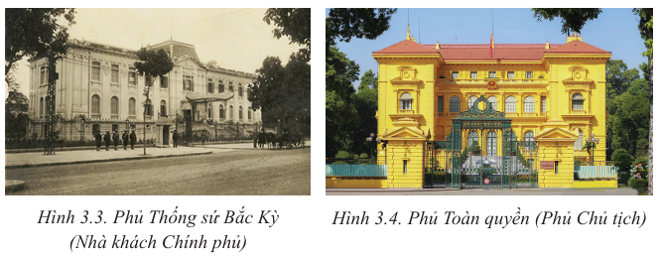

Slide 17
Nền kinh tế hàng hoá tư bản chủ nghĩa du nhập và phát triển.
* Về kinh tế:
Chính quyền thực dân chủ trương đặt trụ sở chính của hầu hết các xí nghiệp và công ty tư bản Pháp.
Các hiệu buôn của tư bản Pháp chia nhau nắm giữ độc quyền thương mại. Hoạt động xuất nhập khẩu hàng hoá vào Đông Dương của tư sản Hoa kiều cũng chiếm một phần khá quan trọng nhưng bị chính quyền Pháp và bị tư sản Pháp chèn ép.
Kinh tế thủ công nghiệp, đặc biệt là các nghề thủ công nổi tiếng phát triển theo hướng sản xuất hàng hoá cung cấp cho thị trường trong nước và xuất khẩu.

Slide 18
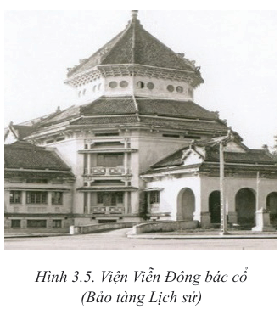

Slide 19
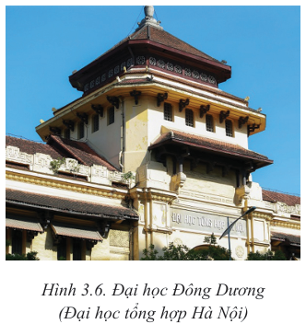

Slide 20
* Về văn hóa - giáo dục:
- Thành lập các trường, viện nghiên cứu: viện Viễn Đông bác cổ, nha Khí tượng, viện Vi trùng,…
- Hệ thống trường đại học chung của Liên bang Đông Dương được xây dựng.

Slide 21
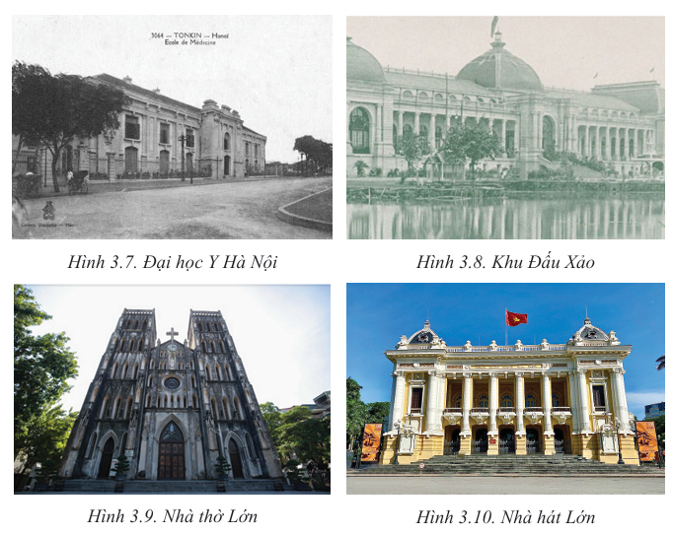

Slide 22
* Về giao thông vận tải:
Năm 1902, tuyến đường xe lửa nối Hà Nội – Lạng Sơn hoàn thành. Cùng năm đó, khánh thành cầu Long Biên.
Năm 1905, xây dựng tuyến đường sắt Hà Nội – Vinh. Mạng lưới giao thông thuỷ từ Hà Nội đi các tỉnh đồng bằng Bắc Bộ trên sông Hồng và sông Thái Bình cũng được thông suốt.

Slide 23
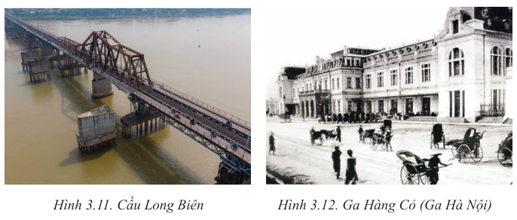

Slide 24
Về xã hội:
Sự hình thành nền kinh tế tư bản đã tạo điều kiện cho tư tưởng tư bản du nhập và phát triển ở Hà Nội, tác động lớn đến cơ cấu xã hội, làm xuất hiện nhiều tầng lớp mới.
Tầng lớp tiểu tư sản cũng ngày càng đông thêm, tầng lớp tư sản người Việt đã hình thành, có thế lực kinh tế mà tiêu biểu là Bạch Thái Bưởi.
Đội ngũ công nhân mới đã xuất hiện ở Hà Nội nhưng quá trình tập trung và phát triển còn chậm.

Slide 27
LUYỆN TẬP
Chọn và giới thiệu một thay đổi của Hà Nội cuối thế kỉ XIX – đầu thế kỉ XX mà em ấn tượng nhất và giải thích tại sao.

Slide 28
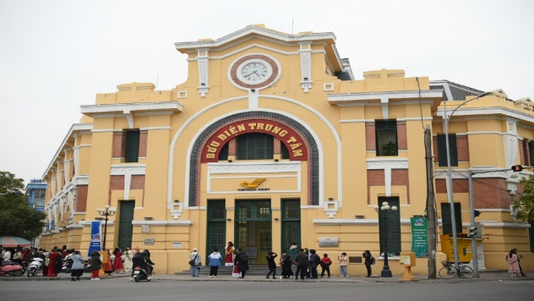
Sưu tầm tư liệu và trình bày theo cách của em (đoạn phim, tập san, bài thuyết trình...) để giới thiệu về một nhân vật hoặc một cuộc khởi nghĩa của nhân dân vùng đất Hải Phòng trong sự nghiệp bảo vệ Tổ quốc (trước Cách mạng tháng Tám năm 1945) mà em ấn tượng nhất.
VẬN DỤNG

Slide 29
VẬN DỤNG
Sưu tầm tư liệu và giới thiệu một thay đổi ở địa phương em hoặc địa phương khác của Hà Nội từ năm 1802 đến năm 1918.

Slide 30
Thank.

